Slide 1

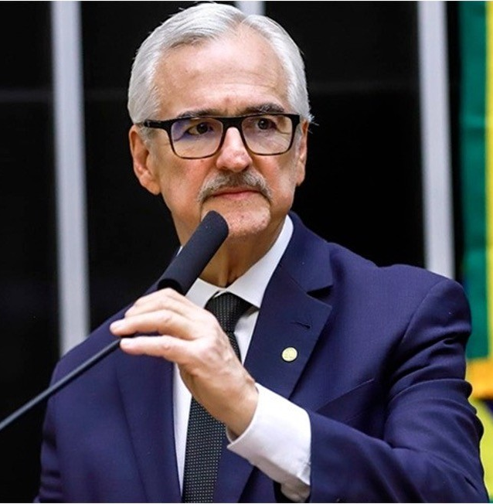






Realizações e Impacto
SAÚDE
EDUCAÇÃO
MUNICIPALISMO
AGRO
INOVAÇÃO
ASSITÊNCIA SOCIAL
Gestão 2023-2026

Slide 2





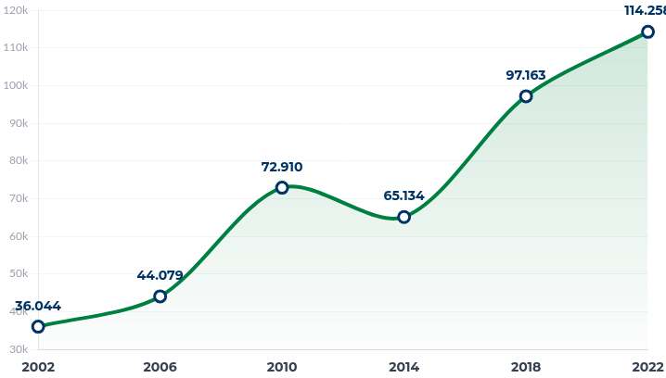


TRAJETÓRIA POLÍTICA
Evolução constante e aprovação popular crescente (2002–2022)
Mandatos Consecutivos
Evolução de Votos Nominais
+216% CRESCIMENTO
2007
De Deputado Estadual para Deputado Federal (RS)
Dep. Estadual (2002–2018)
Dep. Federal (2018–2022)
Secretário Estadual
Ciência e Tecnologia do RS
2013
Presidente da ALRS
Assembleia Legislativa do Rio Grande do Sul
2013
Governador
Assume o Governo do Estado durante a Presidencia da ALRS
2015–2018
Secretário Estadual
Transportes e Mobilidade
Votação Recorde em 2022
114.258
* Fonte: Tribunal Superior Eleitoral (TSE)
Votos de confiança dos gaúchos

Slide 3



PROJETOS DE LEI TRANSFORMADORES
Iniciativas que modernizam a saúde e protegem a vida dos brasileiros
Atuação Legislativa
Telemedicina
Coautor PL - 1.998/2020 Lei 14510/22
Autoriza e define a prática da telemedicina em todo o território nacional, ampliando o acesso à saúde em áreas remotas e otimizando o atendimento médico.
Justificativa
A telemedicina é uma prática consolidada internacionalmente e já encontra amparo normativo, sendo amplamente utilizada em diversos países. Diante das dimensões continentais do Brasil, da concentração em serviços de saúde nos grandes centros e da sobrecarga do sistema público, a telemedicina surge como instrumento essencial para ampliar o acesso, melhorar a qualidade e reduzir os custos da assistência em saúde
APROVADO

Slide 4

PROJETOS DE LEI TRANSFORMADORES
Iniciativas que modernizam a saúde e protegem a vida dos brasileiros
Atuação Legislativa
Doença de Parkinson
Autor - PL 3.037/2025 -
Institui a Política Nacional de Cuidado Integral às Pessoas com Doença de Parkinson. O projeto está na Comissão de Saúde, foi designada a relatoria ao Deputado Ismael Alexandrino, aguardando apresentação do parecer.
Justificativa
A Doença de Parkinson é a segunda doença neurodegenerativa mais comum no mundo e configura um desafio crescente para a saúde pública no Brasil.

Slide 5

PROJETOS DE LEI TRANSFORMADORES
Iniciativas que modernizam a saúde e protegem a vida dos brasileiros
Atuação Legislativa
Securitização
Autor - PL 341/2025
O projeto securitização de dívidas de produtores rurais foi apensado ao PL 5.122/2023 e aprovado no Plenário da Câmara dos Deputados em 16/07/2025 e enviado ao Senado Federal para deliberação. No Senado o projeto está na CAE relatoria Senador Renan Calheiros.
Justificativa
A intensificação de eventos climáticos extremos tem causado graves prejuízos à produção agropecuária no RS, elevando o endividamento dos produtores rurais e ameaçando a continuidade das atividades do setor.
APROVADO

Slide 6

PROJETOS DE LEI TRANSFORMADORES
Iniciativas que modernizam a saúde e protegem a vida dos brasileiros
Atuação Legislativa
Regulação das pesquisas com seres humanos
Autor - PL 7.082/2017 – Lei 14.874/2024
A Lei nº 14.874/2024 instituiu o Sistema Nacional de Ética em Pesquisa (SINEP), criando a Instância Nacional de Ética em Pesquisa (INAEP) e fortalecendo os Comitês de Ética em Pesquisa (CEP) para garantir a proteção, a dignidade e o bem-estar dos participantes.
Justificativa
modernizar o marco legal brasileiro sobre a pesquisa com seres humanos, harmonizando-o com as melhores práticas internacionais.
APROVADO

Slide 7
PROJETOS DE LEI TRANSFORMADORES
Iniciativas que modernizam a saúde e protegem a vida dos brasileiros
Atuação Legislativa
Suspensão temporária das metas do SUS
Autor - PL 805/2020 – Lei 13.992/2020
O projeto foi fundamental para a gestão da saúde nos municípios, Hospitais, Laboratórios e Clínicas assegurando por meio de instrumento legal a manutenção integral dos repasses financeiros contratualizados.
Justificativa
Em razão da pandemia de COVID-19 os prestadores de serviços de saúde foram obrigados a redirecionar seus esforços operacionais e assistenciais para o enfrentamento da crise sanitária, inviabilizando o cumprimento das metas contratualizadas com o SUS.
APROVADO

Slide 8
PROJETOS DE LEI TRANSFORMADORES
Iniciativas que modernizam a saúde e protegem a vida dos brasileiros
Atuação Legislativa
Suspensão de metas para Hospitais do RS
Autor - PL 1.631/2024
Foi aprovado na Câmara dos Deputados em 12/06/2024, e foi remetido ao Senado, está na CCJC aguardando designação de relator.
Justificativa
O projeto foi apresentado devido à situação de calamidade pública no RS decorrente de eventos climáticos extremos que impactaram severamente o sistema de saúde e a sustentabilidade financeira das instituições. É urgente a prorrogação da suspensão das metas até 31/12/2025, a contar a partir de 01/05/2024, garantindo o ressarcimento do período.

Slide 9
PROJETOS DE LEI TRANSFORMADORES
Iniciativas que modernizam a saúde e protegem a vida dos brasileiros
Atuação Legislativa
Desconto para quitação antecipada – FIES e Minha Casa Minha Vida
Autor - PL 4.133/2019
O projeto está na Comissão de Finanças e Tributação, aguardando designação de relator.
Justificativa
O o programa Minha Casa Minha Vida e as políticas de crédito estudantil, incluindo o FIES, são instrumentos fundamentais para garantir o acesso à moradia digna, à educação superior e para impulsionar o desenvolvimento econômico e social do país. O projeto busca permitir a quitação antecipada dos saldos devedores por beneficiários adimplentes, com concessão de desconto como forma de incentivar o bom pagador.
APROVADO

Slide 10

PROJETOS DE LEI TRANSFORMADORES
Iniciativas que modernizam a saúde e protegem a vida dos brasileiros
Atuação Legislativa
Dia Nacional da Diálise
Autor - PL 1.211/2020 – Lei 14.650/2023
Cria uma data nacional para ampliar a conscientização sobre a prevenção da doença renal crônica e valorizar as ações de cuidado e tratamento dialítico no país. Comemorado na última quinta-feira do mês de agosto.
Justificativa
o Brasil possui cerca de 130 mil pacientes com doença renal crônica, muitos dos quais necessitam, em estágios avançados, de tratamentos dialíticos desgastantes e de alto risco. A criação do Dia Nacional da Diálise busca ampliar a conscientização sobre a prevenção, o tratamento adequado e a valorização das ações de cuidado às pessoas com doença renal crônica.
APROVADO

Slide 11
PROJETOS DE LEI TRANSFORMADORES
Iniciativas que modernizam a saúde e protegem a vida dos brasileiros
Atuação Legislativa
Possibilidade de saque do FGTS em período de seca
Autor - PL 774/2022
O projeto está na Comissão de Trabalho, aguardando designação de relator.
Justificativa
O projeto foi a pensado ao PL 2.541/2015 contempla o saque do FGTS em caso de desastres naturais de eventos extremos, mas exclui a estiagem apesar dos seus graves impactos sociais e econômicos. A proposta do PL 774/2022, busca incluir a estiagem entre as hipóteses que autorizam o saque do FGTS, garantindo apoio financeiro aos trabalhadores atingidos e ampliando a proteção social prevista na legislação.

Slide 12
PROJETOS DE LEI TRANSFORMADORES
Iniciativas que modernizam a saúde e protegem a vida dos brasileiros
Atuação Legislativa
Institui a Política Nacional de Diagnóstico Laboratorial
Autor - PL 5.478/2025
O projeto está na Comissão de Saúde, foi designada a relatoria no dia 03/12/2025 ao Deputado Ismael Alexandrino e está aguardando parecer.
Justificativa
A criação da Política Nacional de Diagnóstico Laboratorial é apresentada como medida estratégica para fortalecer, organizar e qualificar a rede de serviços laboratoriais no Brasil, alinhando-a aos princípios do SUS. As análises clínicas e toxicológicas são essenciais para a prevenção, o diagnóstico e o controle de doenças.

Slide 13





EC 112/2021 — 1% do FPM de Setembro
Proposta da Confederação Nacional de Municípios (CNM), na qual o Deputado Pedro Westphalen presidiu a Comissão Especial na Câmara dos Deputados.
Conquista Municipalista
Evolução dos Repasses (RS)
Crescimento Exponencial
Total 2025 (RS)
R$ 525 Mi
Escalonamento do FPM
Valor total repassado aos municípios Gaúchos pago (09/09/25)
2022
0,25%
2023
0,25%
Total 2025 (BR)
2024
0,50%
R$ 7.8 Bi
2025
1%
Valor total repassado aos municípios Brasil pago (09/09/25)
Fonte: Confederação Nacional de Municípios (CNM)

Slide 14

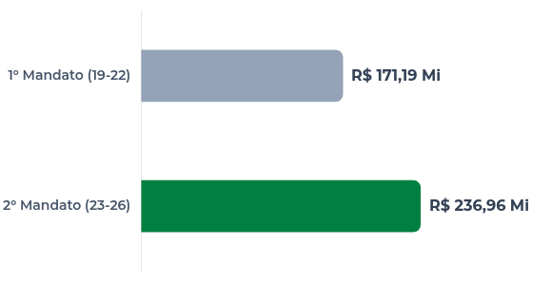



EMENDAS PARLAMENTARES (RS)
Recursos destinados aos municípios gaúchos em dois mandatos
Retorno à Comunidade
1º Mandato
2º Mandato (Atual)
R$ 171,19
R$ 236,96*
2019 – 2022
2023 – 2026
Total Destinado (2019–2026)
R$408,16 Mi
Evolução do Volume de Emendas (R$ Milhões)
Valor acumulado distribuído para centenas de municípios do Rio Grande do Sul.
SAÚDE
INFRAESTRUTURA
AGRO
*Todas emendas sempre com votos e escolhas com princípios do Deputado Pedro Westphalen

Slide 15


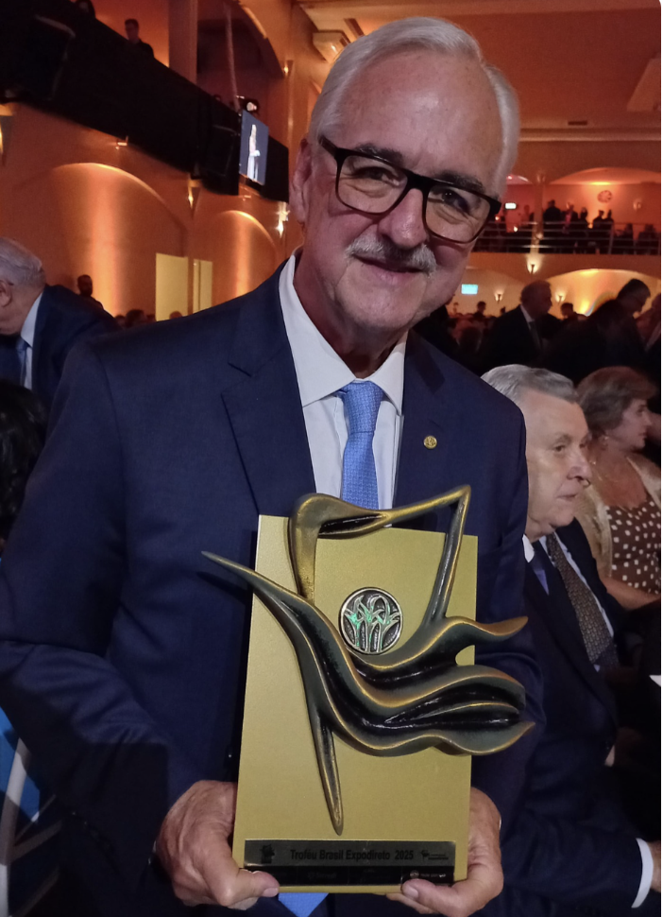

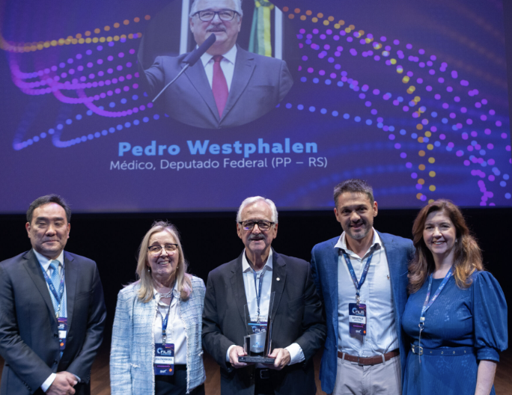


RECONHECIMENTOS E LIDERANÇA
Uma trajetória marcada pela excelência e compromisso público
Premiações
Colar
Outras Honrarias
Referência Nacional
FEHOSUL
100+ Mais Influentes da Saúde
FEHOSUL • 2025
Calçada da Fama do Agro
Troféu Expodireto
2023 – 2020 - 2025
Reconhecimento pela atuação destacada em defesa do setor hospitalar e da saúde pública.
Expodireto Cotrijal • 2026
2022
2024
2025
Colar Cândido Fontoura
2025 • Mérito Industrial Farmacêutico. SindusFarma
Medalha do Mérito Militar
Ordem do Mérito • 2019
Reconhecimento Nacional e Local
Prêmio Líderes e Vencedores
Mérito Político ALRS • 2014/2020
90+
Homenagem Hospital Sao Lucas da PUCRS
Entidades área da Saúde
2022
Prêmio Responsabilidade Ambiental
2006
Troféu SENAR – O Sul
Destaque Política Gaúcha • Expointer 2013
Reconhecimento Nacional
Troféu Semente de Ouro
Expodireto 2023
Prêmio Luiz Gastão Rosenfeld
Trigo de Ouro
2025
Ranking CNM Deputado Municipalista)
(10º no Brasil • 1º no RS
Título concedido nacional por contribuição à Saúde e à Medicina Diagnóstica
.
Cidadão em mais 15 munícipios do RS
Título concedido por câmaras municipais em todo o estado.

Slide 16





“Podemos juntos fazer muito mais. Contem sempre comigo, SEMPRE!”
Facebook
Redes Sociais
E-mail
pedrowestphalen.com.br
@pedrowestphalen
dep.pedrowestphalen@camara.leg.br

